Slide 1


Тема 3.3. Учет реализации товаров
МДК 01.01. Организация деятельности аптеки и ее структурных подразделений

Slide 2
План занятия
Реализация: значение и виды.
Учет розничной реализации.
Реализация товаров институциональным потребителям.
Прочие расходные операции.
Понятие «Товарный отчет».
Структура товарного отчета.
Периодичность предоставления отчетов.
Правила составления товарных отчетов.

Slide 3


1. Реализация: значение и виды
Реализация – продажа товаров, возмездное выполнение работы, оказание услуг. Показателем суммы (объема) реализации является товарооборот.
Значение реализации
завершает оборот хозяйственных средств организации;
позволяет выполнить обязательства перед бюджетом, банком, работниками и поставщиками;
дает возможность возместить производственные затраты и издержки обращения.
Невыполнение плана реализации вызывает замедление товарооборачиваемости, штрафы за невыполнение договорных обязательств, задержку платежей, ухудшение финансового положения.

Slide 4

Виды реализации
Основой оптовой реализации является договор поставки (ст. 506 ГК РФ), поставщик обязуется передать в обусловленный срок товары покупателю для использования в предпринимательской деятельности, не связанной с личным, домашним и иным подобным использованием.
Понятие розничной реализации определяет договор купли-продажи (ст. 492 ГК РФ). Продавец обязуется передать покупателю товар для личного, семейного, домашнего и иного использования, не связанного с предпринимательской деятельностью.
Розничный товарооборот образуется при продаже товаров конечным потребителям, т.е. физическим и юридическим лицам.

Slide 5




2. Учет розничной реализации
Для первичного учета используют 2 измерителя:
• Натуральный – количество единиц реализованного товара и количество единиц рецептов, по которым отпущены ЛП.
За единицу измерения принимается одна рецептурная пропись независимо от сложности состава или одна упаковка.
• Денежный – стоимость реализованных товаров в рублях.
Формируется показатель товарооборота, от величины которого зависят валовый доход аптеки, издержки обращения, прибыль аптеки, товарные запасы, штат аптеки, производительность труда, фонд оплаты труда.

Slide 6


Учет реализации товаров
населению
Реализация производится по розничным ценам за наличный или безналичный расчет.
Особенность: одновременный учет
в документах, отражающих движение товаров у МОЛ,
в кассовых документах, отражающих движение денежных средств.
Реализация товаров делится на три составные части
Оборот по амбулаторной рецептуре – сумма реализации ЛП населению по рецептам (экстемпоральные и готовые ЛП).
Оборот по безрецептурному отпуску – сумма реализации населению ЛП без рецепта.
Оборот по мелкорозничной сети – сумма реализации в аптечных пунктах, киосках.

Slide 7
Амбулаторный оборот
Производится ежедневно по сменам в накопительных документах (журнал учета рецептуры) форма АП-71 в натуральных и денежных измерителях.
Все принятые рецепты регистрируются в рецептурном журнале, журнале квитанций или с помощью жетонов или кассовых чеков.
В конце дня подсчитывается количество принятых экстемпоральных рецептов, сумма тарифов, стоимость воды очищенной.
Затем данные заносятся в графы журнала учета рецептуры.
Параллельно оборот по экстемпоральному отпуску отражается в кассовых документах, а также в расходной части товарного отчета.

Slide 8
Безрецептурный отпуск
Учитывается в денежном измерителе.
Величину оборота определяют по данным контрольно-кассовой ленты, фиксируют в «Кассовой книге» и в расходной части товарного отчета.
Оборот по мелкорозничной сети (МРС)
Отпуск товаров в МРС может учитываться как с использованием только денежного измерителя, так и натурального.
Выручка ежедневно сдается в кассу аптеки, что оформляется приходным кассовым ордером и отражается в «Кассовой книге».

Slide 9
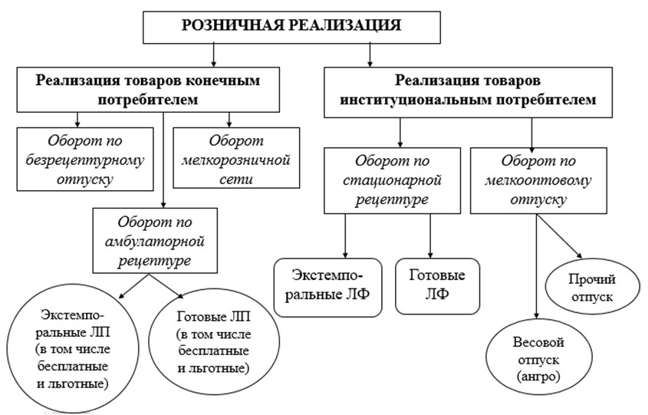

Slide 10
3. Реализация товаров институциональным потребителям
это потребитель-организация, которая приобретает товары для дальнейшего использования в рамках организации или перепродажи другим потребителям
Оборот по стационарной рецептуре
Оборот по мелкооптовому отпуску
ГЛФ
прочий отпуск готовых ТАА.
ЛФ, изготавливаемые по требованиям МО
весовой отпуск (ангро), т. е. отпуск в результате однократного отмеривания или отвешивания товара (без деления на дозы),

Slide 11
К основным документам учета реализации товаров институциональным потребителям относят:
Журнал учета оптового отпуска и расчетов с покупателями,
- в нем для каждого покупателя открывается отдельный лицевой счет или коллективный счет.
Требование
Счет-фактура
Реестр выписанных покупателям
требований
Оборотная ведомость по лицевым счетам покупателей и прочим счетам
- для ежемесячной проверки взаиморасчетов между аптекой и потребителями-организациями
Приоритетный измеритель этого вида реализации – денежный

Slide 12
4.Прочие расходные операции
Вид расхода | Документ
Расход товаров на хозяйственные нужды | акт о списании средств, журнал учета товаров на хозяйственные нужды
Расход товаров на оказание первой медицинской помощи | журнал учета медицинских товаров на оказание ПМП, справка на оказание ПМП
Товары, пришедшие в негодность в случае отсутствия виновных лиц | акт о порче товарно-материальных ценностей
Потери за счет естественной траты | акт о результатах инвентаризации, сличительная ведомость, результаты инвентаризации
Недостатки сверх норм естественной убыли | акт результатов инвентаризации

Slide 13
4.Прочие расходные операции
Вид расхода | Документ
Уценка | акт о переоценке
Изъятие на анализ в контрольно-аналитическую лабораторию | акт изъятия ЛФ для контроля в КАЛ
Уценка по лабораторно-фасовочному журналу | справка по дооценке и уценке по лабораторно-фасовочным работам
Списание из группы «товар» | акт о переводе, накладная на внутреннее перемещение

Slide 14
Методический подход к учету прочего документированного расхода товаров состоит из 4 этапов:
Предварительный и текущий контроль расхода
Регистрация текущего дохода в учетных внутриведомственных документах
Списание расхода по «Справкам…»
Отражение списания в расход ТМЦ в расходной части товарного отчета

Slide 15
5. Понятие «Товарный отчет»
Одним из принципов учета товаров является составление МОЛ отчетности о наличии и движении товаров.
Формой отчетности в аптечной организации является «Товарный отчет» (Форма ТОРГ №29).
Отчетная форма состоит из двух частей – адресной и предметной.
В адресной части товарного отчета указывают:
- наименование организации и структурной единицы
- Ф.И.О. МОЛ
- номер отчета
- период ,за который составляется товарный отчет.
Предметная часть товарного отчета раскрывает структуру товарного баланса:
Он + П = Ок + Р; ​​
Ок = Он+ П – Р

Slide 16
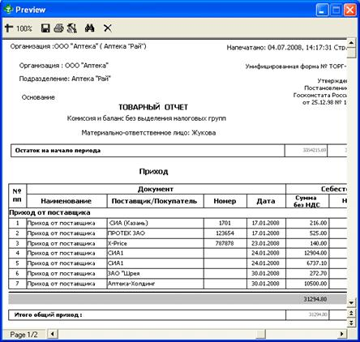
6. Структура товарного отчета
При заполнении отчетов данные об остатках товаров на начало отчетного периода берут из предыдущего отчета по строке «Остаток на конец отчетного периода» или инвентаризационной описи, если отчет составляют после проведения инвентаризации.

Slide 17
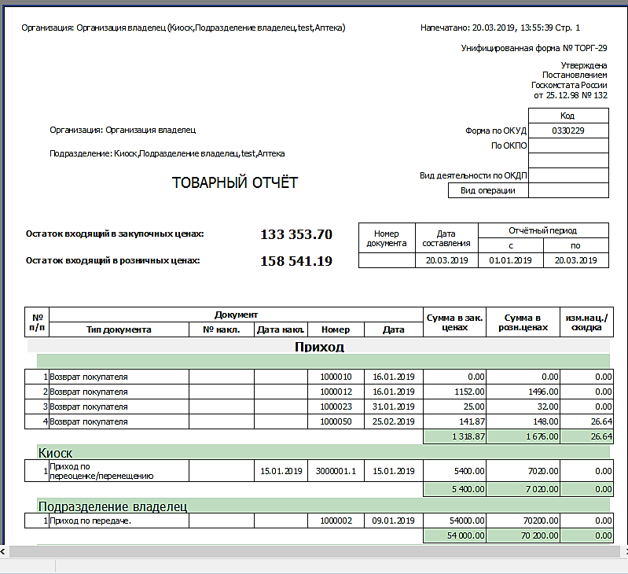
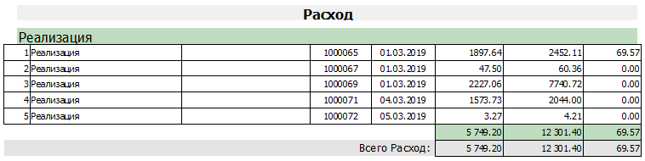
В приходной части отчета МОЛ отражают рассмотренные нами ранее приходные товарные операции.
Записи об операциях вносят на основании первичных учетных документов, которыми были оформлены эти товарные операции
(н-р, ТТН на поступивший товар).
В расходной части записывают на основании первичных документов расходные товарные операции (н-р, выручка).
После этого определяют «Остаток товаров на конец отчетного периода».

Slide 18
7. Периодичность предоставления отчетов
зависит от объемов и интенсивности деятельности аптечной организации:
аптекой - 1 раз в месяц;
аптечным пунктом- 1 раз в месяц
аптечным киоском - 1раз в неделю, декаду (10 дней).

Slide 19
8. Правила составления товарных отчетов
Отчет составляется в двух экземплярах:
первый экземпляр отчета вместе со всеми приходными и расходными документами, общее число которых указывают в отчете, передают в бухгалтерию под расписку.
второй экземпляр остается у МОЛ.
Все приходные и расходные документы, на основании которых составляются отчеты, располагают в хронологическом порядке.
Нумерация отчетов должна быть последовательной с начала до конца года.

Slide 20
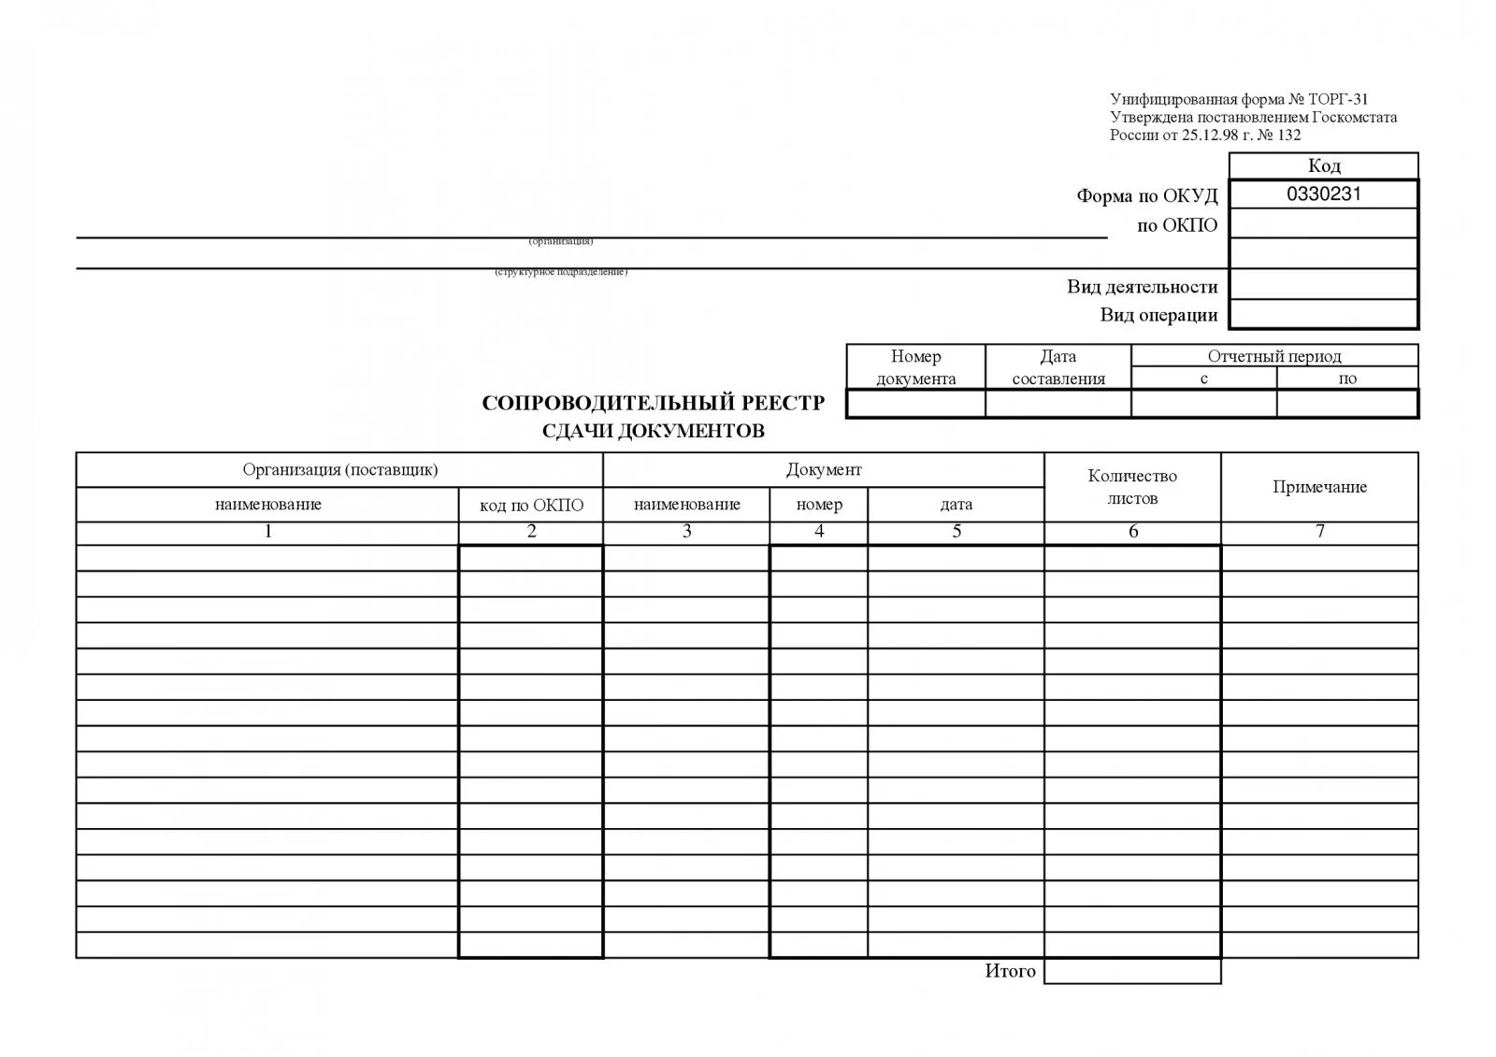
При учете товаров по покупным ценам, рекомендуется вместо товарного отчета составлять сопроводительные реестры сдачи документов (форма ТОРГ-31), которые применяются для регистрации приходных и расходных документов за отчетный период.

Slide 21
Контрольные вопросы
Дайте определение понятию «Реализация». Какие виды реализации вы знаете?
Какие измерители используют для учета реализации?
На какие составные части делится розничная реализация?
Порядок учета розничной реализации при отпуске изготовленных ЛП..
Порядок учета розничной реализации при отпуске безрецептурных ЛП.
Порядок учета розничной реализации при отпуске товаров в аптечные пункты и киоски.
На какие составные части делится реализация товаров институциональным потребителям? Перечислить документы по учету реализации товаров институциональным потребителям
Какие расходные операции относятся к прочим расходным операциям по товару?
Порядок учета товаров, израсходованных на хозяйственные нужды.
Порядок учета товаров, израсходованных на оказание ПМП.
Структура товарного отчета.
Назовите периодичность предоставления товарного отчета.
Назовите общие правила составления товарных отчетов.

